Slide 1

2024
COMPETITIVE PRODUCT ANALYSIS REPORT
智慧聊天程序产品报告
汇报人：方子豪
时间：2024

Slide 2
产品功能介绍
THE AVERAGE PERSON IS ALWAYS WAITING FOR
程序概要设计
目录
THE AVERAGE PERSON IS ALWAYS WAITING FOR
软件架构设计
CONTANTS
THE AVERAGE PERSON IS ALWAYS WAITING FOR
技术亮点
THE AVERAGE PERSON IS ALWAYS WAITING FOR

Slide 3
PART ONE
产品功能介绍
The average person is always waiting for an opportunity to come The average person is always waiting for an The average person

Slide 4
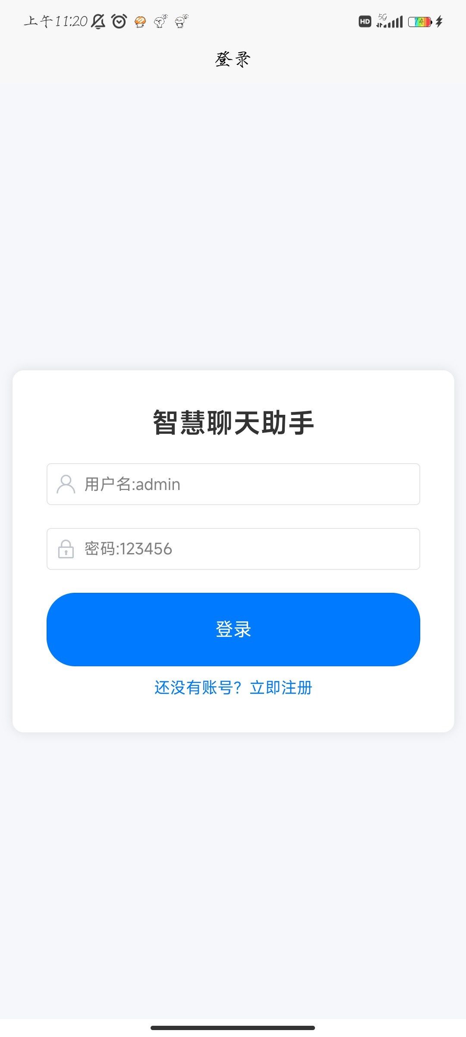
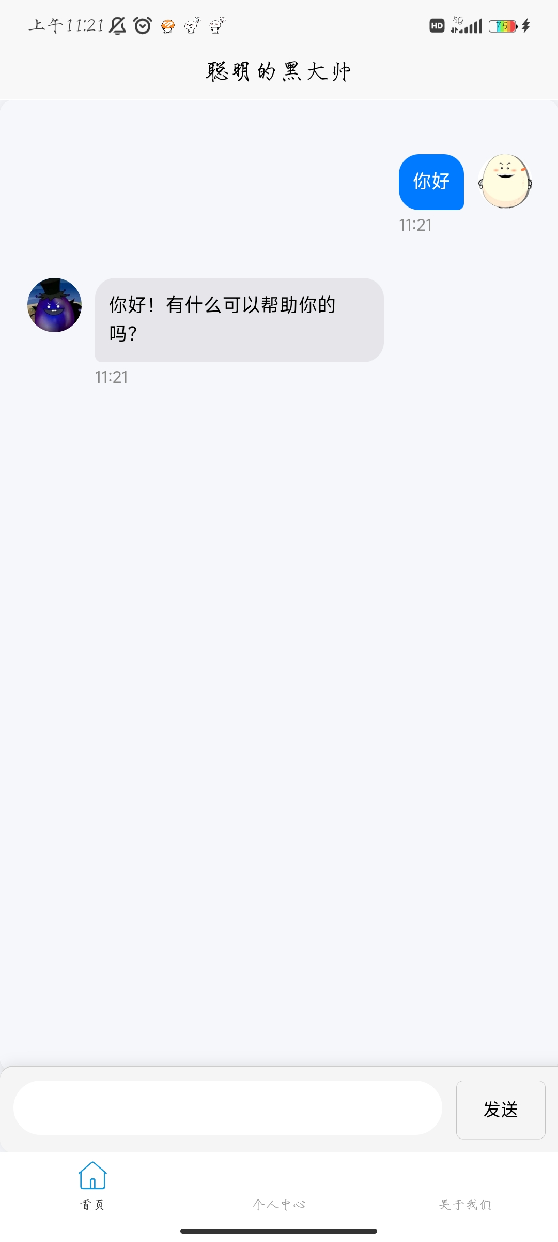
一个简单的智慧聊天软件
实现用户自定义的注册和登录功能，以及个人信息的编辑功能
基础功能一
与人工智能聊天对话，作为日常工具，提供自然语言聊天和任务辅助功能。
基础功能二

Slide 5
核心功能
登录与注册
聊天助手
S
W
有利于提供个性化服务，增强 用户粘性，有利于数据收集与分析，能提高安全性
面向教育领域，帮助用户快速获取知识解答；
作为日常工具，提供自然语言聊天和任务辅助功能。
个人信息
O
T
用户体验
按照个人喜好设置个人信息，聊天助手会相应调整回答风格
界面设计注重清晰简洁。
响应快速且内容准确。

Slide 6
PART TWO
程序概要设计
The average person is always waiting for an opportunity to come The average person is always waiting for an The average person

Slide 7
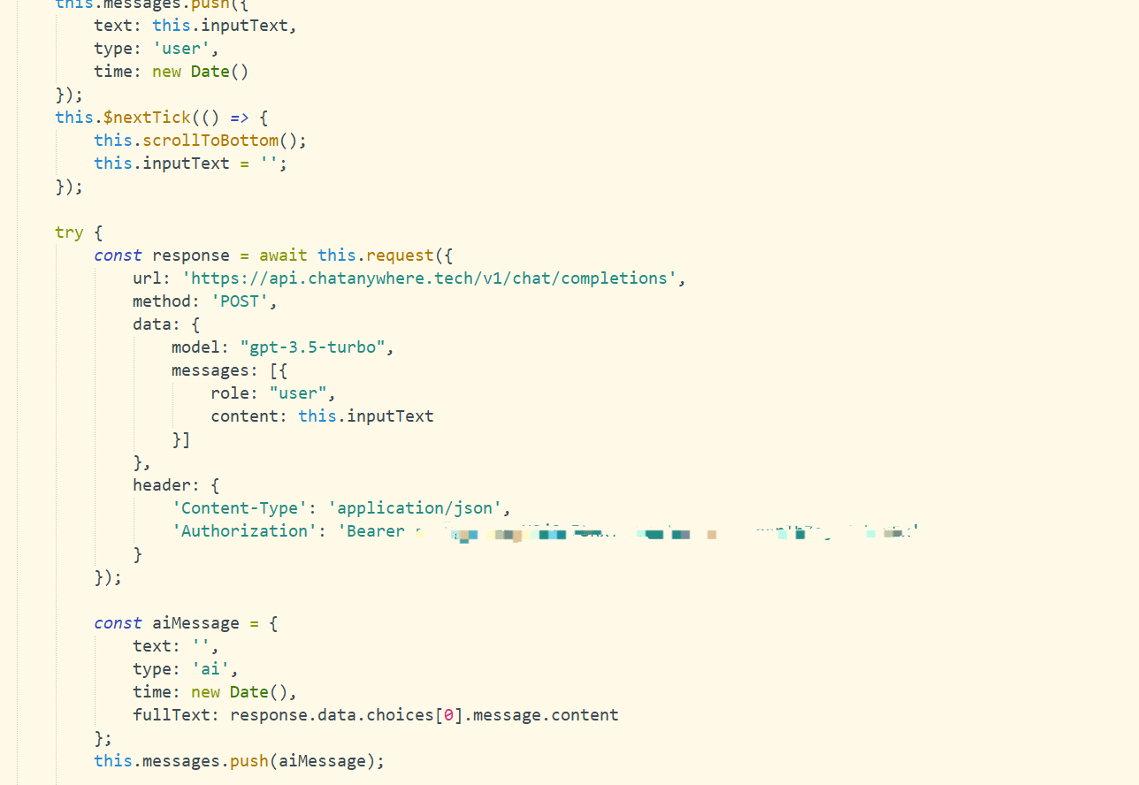
前端模块
用户界面
基于uni-app进行开发，采用vue+uni框架，使用vue3自带组件进行设计，遵循简洁美观原则。其中人工智能和用户初始头像选择使用黑大帅和潇洒哥的形象，深入人心。
70%
用户与交互
交互逻辑
采用chatanywhere提供的chatgpt3.5接口，前端发送request请求至后端，通过接口获得相应并且返回相应回答。

Slide 8
后端模块
75%
85%
100%
登录页面
注册页面
后端Django框架
简洁美观的设计，针对各类输入错误现象的提示等功能
提供用户名和密码即可完成注册，提高用户积极性
简洁轻松的实现前后端交互，以及信息的存储

Slide 9
主要流程
用户注册与登录
个人信息修改
与聊天助手交互
开发者信息
提供个性化服务，有利于数据收集与分析，能提高安全性
按照个人喜好设置个人信息，聊天助手会相应调整回答风格
用户发送文字，请求发送到后端api接口，获取相应并反馈给用户
提供开发者信息，提供反馈渠道，有利于bug修改等服务

Slide 10
PART THREE
软件架构设计
The average person is always waiting for an opportunity to come The average person is always waiting for an The average person

Slide 11
架构类型
采用典型的前后端分离架构
前端
后端
01
02
使用uni-app构建，适配H5，安卓，ios，微信小程序等多个平台。
使用Django提供的RESTful API，负责业务逻辑和charGPT的API调用
数据存储
前后端交互
03
04
基于Django框架，利用python语言书写函数，将信息保存至json文件中
使用uniapp自带的request接口，同时使用Django提供的runserver服务，使得后端能够被公网访问，前端发送的信息能够准确东大后端

Slide 12
前端模块：Uni-app（基于vue框架）
技术栈
用户界面设计
70%
输入框、消息显示区域。
30%
Uni-app（基于vue框架）
接口调用模块
通过 Axios 或 Fetch 发起 HTTP 请求
具体实现
40%
60%
平台适配
vue+uni的具体实现
兼容微信小程序。

Slide 13

后端模块
api接口管理
技术栈
01
03
定义 API 端点，例如 /login 用于处理登录请求。
Django 框架 + Django REST Framework (DRF)
数据存储模块
服务器部署
登录注册逻辑，利用Django中pyhton特性保存至json文件中
02
04
部署在云服务器上，提供24h服务

Slide 14
软件架构图示例
+---------------------+ +-----------------------+
| Frontend (Uni-app) | | Backend (Django) |
|----------------------| |------------------------|
| - Input & Output UI | <--->| - REST API |
| - HTTP Requests | | - ChatGPT Integration |
|----------------------| | - User Authentication |
+---------------------+ +-----------------------+
|
v
+-------------------+
| OpenAI ChatGPT API |
+-------------------+

Slide 15
PART FOUR
技术亮点
The average person is always waiting for an opportunity to come The average person is always waiting for an The average person

Slide 16

技术选型的优势
01
前端优势
02
前端优势
一次开发，多端适配（微信小程序，H5，app)
Vue.js生态强大，开发效率高，内置组件丰富，非常适合快速构建聊天界面
03
后端优势
04
后端优势
提供强大的用户认证和权限管理，与Django REST Framework搭配，快速构建RESTful API
易于集成第三方服务（如openAI API）

Slide 17
系统整体架构优势
前后端分离
前后端分离，便于扩展和维护。使用标准化的 API 通信，降低前后端耦合度。支持后期迭代功能（如添加用户管理、聊天记录存储）。
62%
46%
71%
58%

Slide 18
2024
COMPETITIVE PRODUCT ANALYSIS REPORT
智慧聊天软件分析报告
The average person is always waiting for an opportunity to come The average person is always waiting for an The average person
汇报人：方子豪
时间：2024

